Slide 1
ESTRUCTURAS DE DATOS y ALGORITMOS
Licenciatura en Ciencias de la Computación
COMPLEJIDAD DE
ALGORITMOS

Slide 2
Estructuras de Datos y Algoritmos
Eficiencia de algoritmos
El estudio de la eficiencia de algoritmos:
permite medir el coste (en tiempo y recursos), que consume un algoritmo para encontrar la solución a un problema y
ofrece la posibilidad de comparar distintos algoritmos que resuelven un mismo problema

Slide 3
Estructuras de Datos y Algoritmos
Eficiencia de algoritmos
Criterios para medir el rendimiento o comportamiento de un algoritmo:
Simplicidad: facilita su verificación, el estudio de su eficiencia y su mantenimiento.
Uso eficiente de los recursos: suele medirse en función de dos parámetros: el espacio, es decir, memoria que utiliza, y el tiempo, lo que tarda el algoritmo en ejecutarse.

Slide 4
Estructuras de Datos y Algoritmos
Eficiencia de algoritmos
Tiempo de ejecución
El tiempo de ejecución de un algoritmo va a depender de diversos factores:
los datos de entrada
la calidad del código generado por el compilador para crear el programa objeto
la naturaleza y rapidez de las instrucciones de máquina del procesador concreto que ejecute el programa, y
la complejidad intrínseca del algoritmo

Slide 5
Estructuras de Datos y Algoritmos
Eficiencia de algoritmos
Tiempo de ejecución
Hay dos estudios posibles sobre el tiempo:
Uno que ofrece una medida empírica(a posteriori), consistente en medir el tiempo de ejecución del algoritmo para unos valores de entrada dados y en un ordenador concreto.
Otro que proporciona una medida teórica (a priori), que consiste en determinar matemáticamente el tiempo (en general: la cantidad de recursos necesarios) de ejecución del algoritmo como función del tamaño de los datos considerados.

Slide 6
Diapositiva perteneciente a A. y R. de P.
Tiempo de ejecución
Cálculo de unidades de tiempo
Reglas
1. Las declaraciones no consumen tiempo.
2. Tiempo de ejecución de sentencias simples: 1 ut
3. Operaciones aritméticas : 1 ut.
4. Bucles incondicionales: producto del tiempo de ejecución de las sentencias que están dentro del bloque por la cantidad de iteraciones que se debe realizar. Agregar tiempo de inicialización de variables, testeos e incrementos de variable de control.
5. Bucles condicionales: Si la cantidad de iteraciones varía en función del valor de la variable de control, el cálculo del tiempo se expresa como una sumatoria.

Slide 7
Diapositiva perteneciente a A. y R. de P.
Análisis práctico:
Cálculo de unidades de tiempo
Reglas (continuación)
6.Ciclos incondicionales Anidados: producto de tiempo de ejecución del bloque por cantidad de iteraciones de cada ciclo.
7. Sentencias alternativas:
7.1. Selección doble
Si (condición)
Entonces S1 t1
Sino S2 t2
Finsi
7.2. Alternativa Múltiple
Se adiciona al tiempo de evaluación de la condición, el valor correspondiente al tiempo de ejecución máximo de las distintas alternativas.
T= tiempo de condición + máximo (t1, t2 ).

Slide 8
Estructuras de Datos y Algoritmos
Eficiencia de algoritmos
Tiempo de ejecución
Buscar ( A[n] ; c)
j=1
Mientras ((A[j]<c) y (j<n) )
j = j+1
Fin Mientras
Si (A[j] = = c)
entonces Retornar Éxito
sino Retornar Fracaso
Fin Si
Fin Buscar
1 ut - Operación Elemental
4 ut : 2 comp., 1 and, 1 acceso a vector
2 ut : 1 incremento y 1 asignación
2 ut : 1 acceso a vector y 1 comparación
1 ut
1 ut
t(n) - tiempo de ejecución de un algoritmo : número de operaciones ejecutadas por un ordenador idealizado para una entrada de tamaño n,

Slide 9
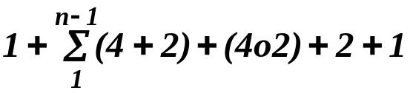
Estructuras de Datos y Algoritmos
Eficiencia de algoritmos
Tiempo de ejecución : Búsqueda Secuencial
Caso Peor
A
c = 93 o c > 93
30 45 72 88 93
Buscar ( A[n] ; c)
j=1
Mientras ((A[j]<c) y (j<n))
j = j+1
Fin Mientras
Si (A[j] = = c)
entonces Retornar Éxito
sino Retornar Fracaso
Fin Si
Fin Buscar
1 ut
4 (n-1) +2(c=93) o 4(c>93) ut
2 (n-1)
2 ut
1 ut(c=93) o
1 ut(c>93)
----------------------------------
t(n)=6n+2

Slide 10
Estructuras de Datos y Algoritmos
Eficiencia de algoritmos
Tiempo de ejecución
Principio de Invarianza
Dado un algoritmo, y dos implementaciones I₁ e I₂, que tardan t₁(n) y t₂(n) segundos para resolver un caso de tamaño n, entonces siempre existen constantes positivas c y d tales que:
t₁(n) ≤ ct₂(n) y t₂(n) ≤ d t₁(n)
t₁(n)=6n+2 y t₂(n)=5(6n+2) en la segunda implementación se insume 5 veces mas de tiempo.

Slide 11
Estructuras de Datos y Algoritmos
Eficiencia de algoritmos
Tiempo de ejecución
El tiempo de ejecución de un algoritmo va a ser una función que mida el número de operaciones elementales que realiza el algoritmo para un tamaño de entrada dado. Suelen estudiarse tres casos:
caso mejor: mínimo valor de t(n) para entradas de tamaño n.
caso peor: máximo valor de t(n) para entradas de tamaño n.
caso promedio: valor medio del tiempo de ejecución de todas las entradas de tamaño n. (Aho, Hopcroft y Ullman)
La obtención de los tiempos correspondientes a los tres casos también requiere del análisis de valores posibles de los n datos.

Slide 12
Estructuras de Datos y Algoritmos
Eficiencia de algoritmos
Tiempo de ejecución : Búsqueda Secuencial
Caso Mejor
A
c = 30 o c < 30
30 45 72 88 93
Buscar( A[n] ; c)
j=1
Mientras ((A[j]<c) y (j<n))
j = j+1
Fin Mientras
Si (A[j] = = c)
entonces Retornar Éxito
sino Retornar Fracaso
Fin Si
Fin Buscar
1 ut
2 ut :1 acc. y 1 comp. (cortocircuito)
2 ut
1 ut (c= =30) o
1 ut (c<30)
-------
t(n) = 6 ut

Slide 13
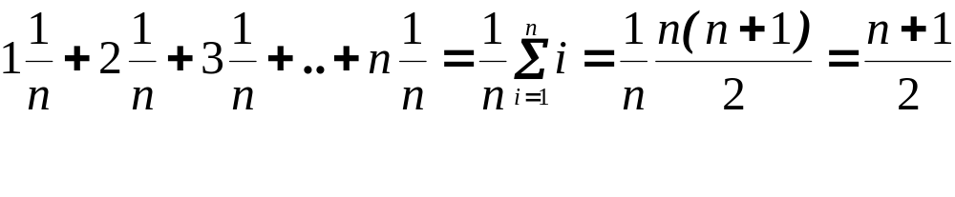
Estructuras de Datos y Algoritmos
Eficiencia de algoritmos
Tiempo de ejecución : Búsqueda Secuencial
Caso Promedio
Caso Promedio: Es el tiempo medio esperado sobre todas las posibles entradas de tamaño n.
En este caso se considera una distribución de probabilidad sobre las entradas.
A
c = 30 o c=45 o c=72 o c=88 o c=93 o c no se encuentra en A.
30 45 72 88 93
Todas las componentes del arreglo (A[i], 1<=i<=n), tienen la misma probabilidad (1/n), de contener el elemento c.
El costo (complejidad) del caso promedio se determina mediante el número medio de elementos del conjunto analizado o número medio de veces que se ejecuta el bucle.

Slide 14
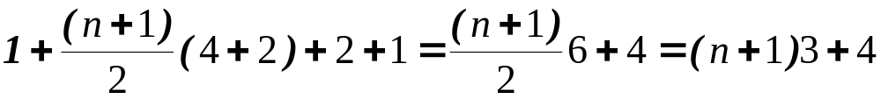
Estructuras de Datos y Algoritmos
Eficiencia de algoritmos
Tiempo de ejecución : Búsqueda Secuencial
Caso Promedio
Buscar( A[n] ; c)
j=1
Mientras ((A[j]<c) y (j<n))
j = j+1
Fin Mientras
Si (A[j] = = c)
entonces Retornar Éxito
sino Retornar Fracaso
Fin Si
Fin Buscar
1 ut
((n+1) / 2 ) 4 ut
((n+1) / 2 ) 2 ut
2 ut
1 ut o
1 ut
----------------------------------
t(n) = 3n+7

Slide 15
Estructuras de Datos y Algoritmos
Eficiencia de algoritmos
Tiempo de ejecución : Búsqueda Secuencial
caso mejor: t(n) = 6
t(n) = c0
caso peor: t(n)=6n+2
t(n) = c1 · n+c2
ut
Caso peor
Caso Promedio
Caso mejor
N

Slide 16
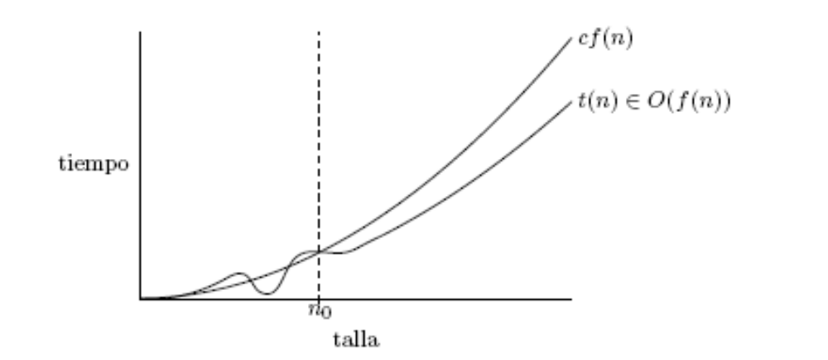
Estructuras de Datos y Algoritmos
Complejidad de Algoritmos
Medidas Asintóticas de Complejidad
Sea f:N→R⁺,
t(n) está en el orden de f(n)
si ∃c∈R⁺, ∃n₀∈N, ∀ n≥n0 : t(n) ≤ cf(n)
t(n) = 6n+2,
f(n) =n
C=7 y n0=1,
6n+2 ≤ 7n

Slide 17
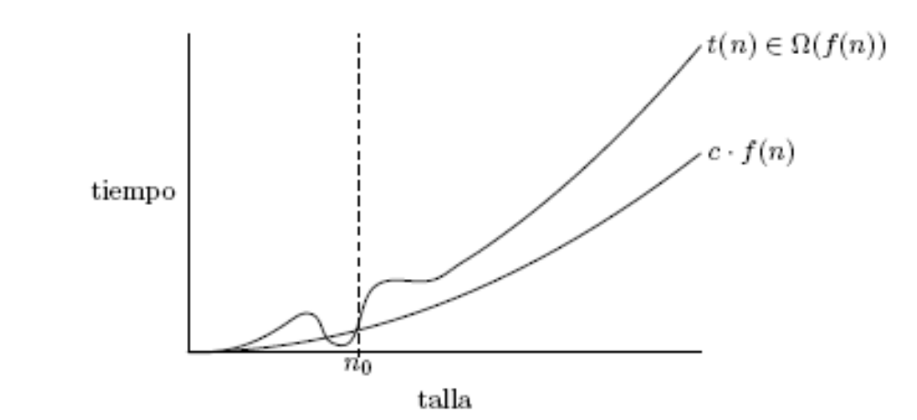
Estructuras de Datos y Algoritmos
Complejidad de Algoritmos
Medidas Asintóticas de Complejidad
Sea f:N→R⁺,
t(n) es Ω(f(n))
si ∃c∈R⁺, ∃n₀∈N, ∀ n≥n0 : t(n) ≥ cf(n)

Slide 18
Estructuras de Datos y Algoritmos
Complejidad de Algoritmos
Medidas Asintóticas de Complejidad
Propósito: caracterizar el costo de un algoritmo mediante funciones simples, que acoten superior e inferiormente el costo de toda instancia, para N suficientemente grandes.
Se definen familias de cotas, clases de equivalencia,
que corresponden a las funciones
que crecen de la misma forma

Slide 19
Estructuras de Datos y Algoritmos
Complejidad de Algoritmos
Medidas Asintóticas de Complejidad
Notación O
Cota Superior – Notación O
O(f)={t: N→R⁺ / ∃c∈R⁺, ∃n0∈N, ∀ n≥n0 : t(n) ≤ cf(n)}
Dada una función f:N→R⁺, llamamos orden de f al conjunto de todas las funciones de N en R⁺ acotadas superiormente por un múltiplo real positivo de f para valores de n suficientemente grandes.
t₁(n) = 6n+2 ∈ O(n)
t₂(n) = 3n+7 ∈ O(n)

Slide 20
Estructuras de Datos y Algoritmos
Complejidad de Algoritmos
Medidas Asintóticas de Complejidad
Notación O
Observaciones:
O(f) es un conjunto de funciones, no una función.
“Valores de n suficientemente grandes...” pues no importa lo que pase para valores pequeños.
“Funciones acotadas superiormente por un múltiplo de f...”: se quitan las constantes multiplicativas.
La definición es aplicable a cualquier función de N en R, no sólo tiempos de ejecución.

Slide 21
Estructuras de Datos y Algoritmos
Complejidad de Algoritmos
Medidas Asintóticas de Complejidad
Notación O
R⁺
c·f(n)
O(f)
N

Slide 22
Estructuras de Datos y Algoritmos
Complejidad de Algoritmos
Órdenes de Complejidad
Se dice que O(f(n)) define un "orden de complejidad". Como representante de este orden, se escoge a la función- f(n), más sencilla del mismo.
Se tiene:
O(1) orden constante
O(log n) orden logarítmico
O(√n)
O(n) orden lineal
O(n log n) orden casi lineal
O(n²) orden cuadrático
O(n³) orden cúbico
O(nª) orden polinómico de grado a(a > 3)
O(a^{n}) orden exponencial (n > 2)
O(n!) orden factorial
Orden Sublineal
Orden Lineal
Orden Superlineal

Slide 23
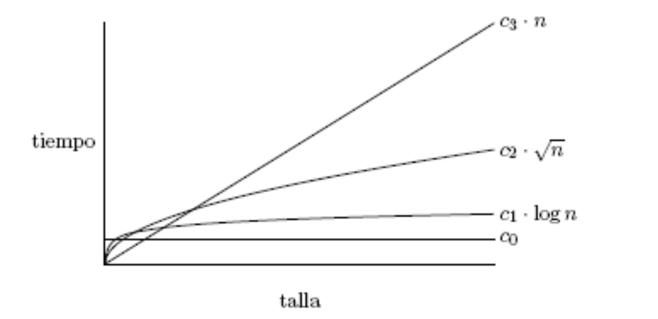
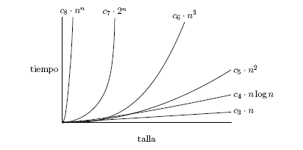
Estructuras de Datos y Algoritmos
Complejidad de Algoritmos
Órdenes de Complejidad
Crecimiento Lineal y Sublineal
Crecimiento Lineal y Superlineal

Slide 24
Estructuras de Datos y Algoritmos
Complejidad de Algoritmos
Órdenes de Complejidad
 | n | lg n | n lg n | n² | n³ | 2^{n} | 3^{n} | n!
 | 1 | 0 | 0 | 1 | 1 | 2 | 3 | 1
 | 2 | 1 | 2 | 4 | 8 | 4 | 9 | 2
 | 4 | 2 | 8 | 16 | 64 | 16 | 81 | 24
 | 8 | 3 | 24 | 64 | 512 | 256 | 6.561 | 40.320
 | 16 | 4 | 64 | 256 | 4.096 | 65.536 | 43.046.721 | 20.922.789.888.000
 | 32 | 5 | 160 | 1.024 | 32.768 | 4.294.967.296 | ¿ ? | ¿ ?
 | 64 | 6 | 384 | 4.096 | 262.144 | * | ¿? | ¿ ?
 | 128 | 7 | 896 | 16.384 | 2.097.152 | ** | ¿? | ¿ ?
* el número de instrucciones que puede ejecutar un supercomputador de 1 GFLOP en 500 años.
** sería 500 billones de veces la edad del universo (20 billones de años) en nanosegundos.
D. Riley en [Ril-87]

Slide 25
Estructuras de Datos y Algoritmos
Complejidad de Algoritmos
Medidas Asintóticas de Complejidad
Notación Ω
Cota Inferior – Notación Ω
Ω(f)={t: N→R⁺ / ∃c∈R⁺, ∃n0∈N, ∀ n≥n0 : cf(n) ≤ t(n) }
Dada una función f:N→R⁺, llamamos omega de f al conjunto de todas las funciones de N en R⁺ acotadas inferiormente por un múltiplo real positivo de f para valores de n suficientemente grandes.

Slide 26
Complejidad de Algoritmos
Medidas Asintóticas de Complejidad
Notación Ω
Estructuras de Datos y Algoritmos
R⁺
c·f(n)
Ω(f)
N

Slide 27
Estructuras de Datos y Algoritmos
Eficiencia de algoritmos
Si el hardware es
cada vez mas potente,
siempre es importante
tener en cuenta la eficiencia?

Slide 28
Estructuras de Datos y Algoritmos
Eficiencia de algoritmos
El análisis de eficiencia de algoritmos no es tan importante si, por ejemplo:
El tiempo del programador es primordial
El programa va a ejecutarse pocas veces
El programa va a ejecutarse con pocos datos

Slide 29
Estructuras de Datos y Algoritmos
Eficiencia de algoritmos
Porqué es importante
tener en cuenta
la eficiencia de un algoritmo?

Slide 30
Estructuras de Datos y Algoritmos
Eficiencia de algoritmos
Tiempo de ejecución : Búsqueda Binaria
Caso Peor
Cuantas veces se ejecuta la iteración?
Binaria (A[0..n-1], n, x)
li=0
ls=n-1
mi=( li+ls) div 2
Mientras((li<=ls) y (x <> A[mi]))
Si ( nro < a[mi] )
Entonces ls = mi -1
Sino li = mi+1
FinSi
mi =( li+ ls) div 2
FinMientras
Si (li > ls)
Entonces Retornar Exito
Sino Retornar Fracaso
Finsi
Fin
A
n: 10 x: 7
1 | 1 | 2 | 3 | 4 | 5 | 5 | 5 | 6 | 9
1 | 1 | 2 | 3 | 4 | 5 | 5 | 5 | 6 | 9
iteración | li | ls | mi | A[mi]
1 | 0 | 9 | 4 | 4
2 | 5 | 9 | 7 | 5
3 | 8 | 9 | 8 | 6
4 | 9 | 9 | 9 | 9
 | 9 | 8 | 9
1 | 1 | 2 | 3 | 4 | 5 | 5 | 5 | 6 | 9
1 | 1 | 2 | 3 | 4 | 5 | 5 | 5 | 6 | 9
1 | 1 | 2 | 3 | 4 | 5 | 5 | 5 | 6 | 9
1 | 1 | 2 | 3 | 4 | 5 | 5 | 5 | 6 | 9
1 | 1 | 2 | 3 | 4 | 5 | 5 | 5 | 6 | 9

Slide 31


Estructuras de Datos y Algoritmos
Eficiencia de algoritmos
Tiempo de ejecución : Búsqueda Binaria
Caso Peor
La iteración se ejecuta hasta que el subarreglo analizado tiene una sola componente !!!
Numero de iteración | Longitud del espacio de búsqueda
1 | n
2 | n/2= n/2¹
3 | n/4= n/2²
------------ | ----------------
k | n/2^{k-1} =1
O(log n)

Slide 32
Estructuras de Datos y Algoritmos
Eficiencia de algoritmos
Búsqueda Secuencial vs Búsqueda Binaria
N | Búsqueda Secuencial | Búsqueda Binaria
1 | 1 | 1
8 | 8 | 3
128 | 128 | 7
1024 | 1024 | 10
8192 | 8192 | 13

Slide 33
Estructuras de Datos y Algoritmos
Eficiencia de algoritmos
Es conveniente:
inicialmente Diseñar algoritmos claros
y
luego prestar atención a su Optimización.

Slide 34
Como elegir el mejor algoritmo?
Estructuras de Datos y Algoritmos
Ejemplo : Ordenamiento
Los algoritmos comunes de ordenamiento pueden dividirse en dos clases, según su orden de complejidad.
Algoritmos de complejidad cuadrática 0(n²):
Burbuja, de Inserción, de Selección y el Shellsort.
Algoritmos complejidad 0(n*log(n)):
Heapsort, Mergesort y Quicksort

Slide 35
Como elegir el mejor algoritmo?
Estructuras de Datos y Algoritmos
Puede ser Ω(n²) una cota inferior para el problema de ordenamiento?
Burbuja, de Inserción, de Selección y el Shellsort
Heapsort, Mergesort y Quicksort
NO, a lo sumo la cota inferior es Ω(n log n)

Slide 36
Como elegir el mejor algoritmo?
Estructuras de Datos y Algoritmos
Puede
ocurrir
Caso 1:
En la actualidad la cota inferior de un problema es Ω(n log n) y la complejidad temporal del mejor algoritmo para resolverlo es O(n²).
1 – La cota inferior del problema es demasiado baja, por lo que hay que encontrar una cota inferior mas precisa o alta. (Mover la cota inferior hacia arriba)
2- El mejor algoritmo disponible no es bueno, por lo que hay que tratar de encontrar un algoritmo con complejidad temporal mas baja. (Mover hacia abajo la complejidad temporal).
3- Mejorar la cota inferior y tambien mejorar el algoritmo.
Caso 2:
La cota inferior actual es
Ω(n log n) y existe un algoritmo con complejidad temporal
O(n log n)

Slide 37
Como elegir el mejor algoritmo?
Estructuras de Datos y Algoritmos
Como se sabe que un
algoritmo es el óptimo?
Un algoritmo es el óptimo, si su complejidad temporal – O- es igual a una cota inferior de este problema - Ω; ya no se posible mejorar mas ni la cota inferior ni el algoritmo.

Slide 38
Como elegir el mejor algoritmo?
Resumen
Estructuras de Datos y Algoritmos
La cota inferior de un problema es la complejidad temporal mínima de todos los algoritmos que pueden aplicarse para resolverlo.
La mejor cota inferior es la mas alta.
Si la cota inferior conocida actual es mas baja que la complejidad temporal del mejor algoritmo disponible para resolver el problema, entonces es posible mejorar la cota inferior moviéndola hacia arriba. El algoritmo puede mejorarse moviendo su complejidad temporal hacia abajo.
Si la cota inferior conocida actual es igual a la complejidad temporal de un algoritmo disponible, entonces ya no es posible mejorar mas ni el algoritmo ni la cota inferior. El algoritmo es un algoritmo óptimo y la cota inferior es la máxima.

Slide 39
Estructuras de Datos y Algoritmos
Eficiencia de algoritmos
Referencias
Giles Brassard, Paul Bratley. Fundamentos de Algoritmia.
Ralph Grimaldi. Matemática Discreta y Combinatoria.
Rosa Guerequeta, Antonio Vallecillo. Técnicas de Diseño de Algoritmos. http://www.lcc.uma.es/~av/Libro/indice.html
R.C.T.Lee, S.S.Tseng, R.C.Chang, Y.T. Tsai. Introducción al diseño y análisis de algoritmos-Un enfoque estratégico

